Slide 1
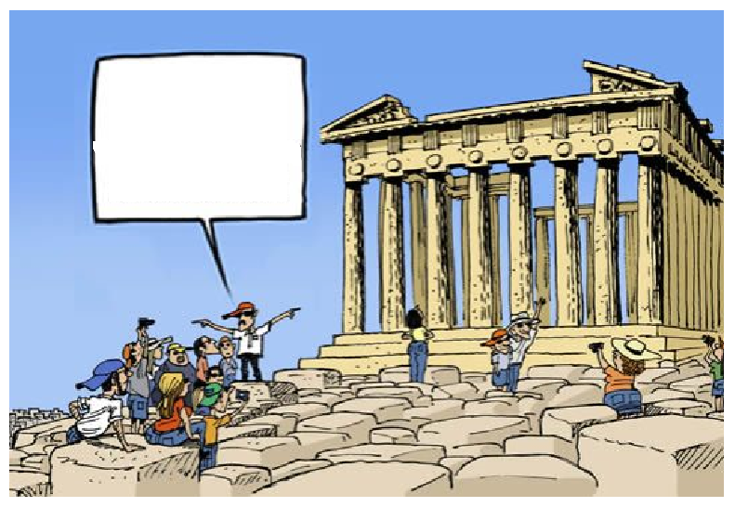
L’eredità dei Greci
Ammirate la meraviglia dell’antica Grecia!
Classe 5 D Ins. Anna Toscano

Slide 2
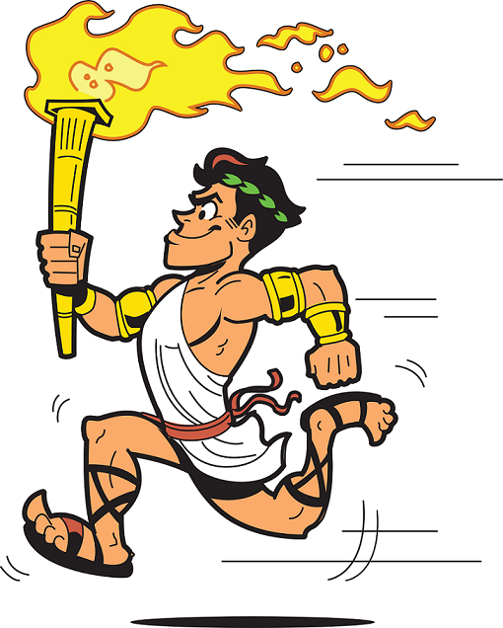
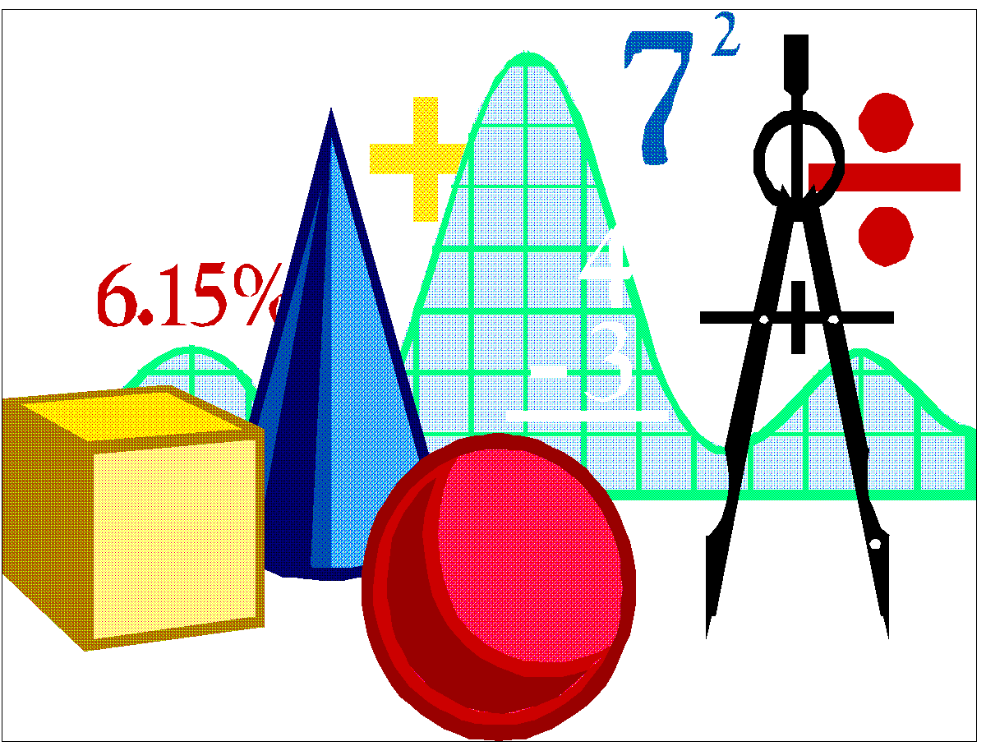
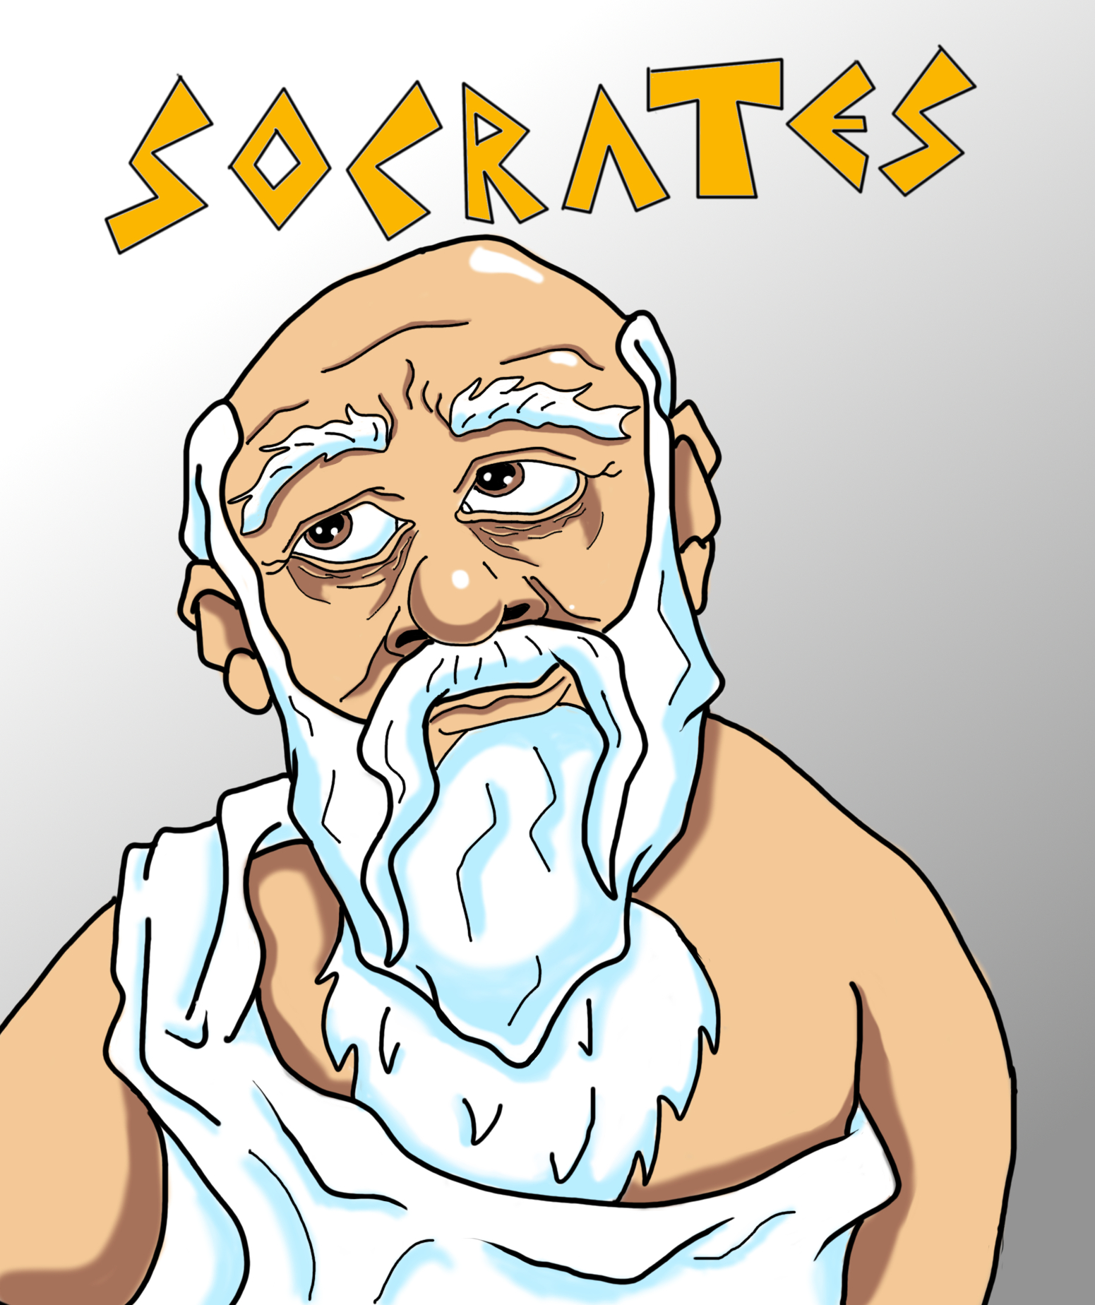
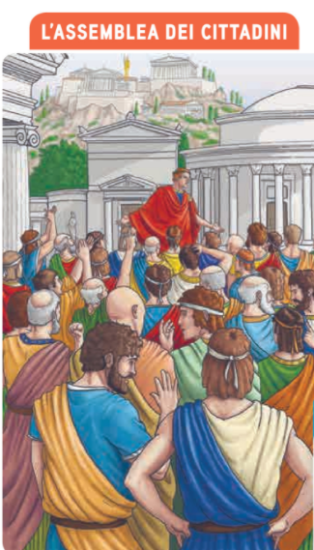
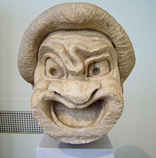
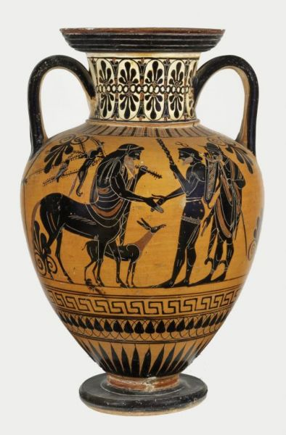
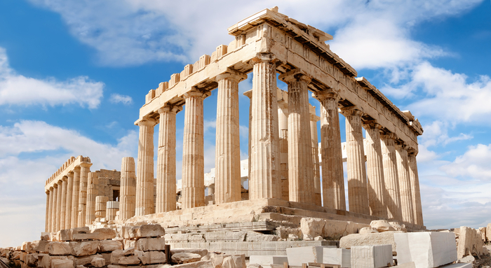
Cosa abbiamo ereditato dagli antichi greci?
Olimpiadi
Matematica e geometria
Filosofia
Medicina
Democrazia
Arte

Slide 3
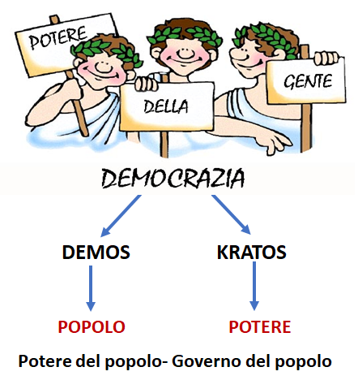
Nell’antica Atene
Che tipo di democrazia era quella di Atene?
Chi si riuniva in assemblea per discutere i problemi della città?
Chi erano esclusi da queste assemblee?
Oggi, nella nostra società
Che tipo di democrazia è la nostra?
In che modo il popolo «governa»?
Chi può partecipare alle votazioni?
Dove è scritto tutto ciò?
Sai spiegare con parole tue che cosa significa «decidere in modo democratico»?
ATTIVITA’→Tema
La democrazia’

Slide 4
Socrate:- «Io so di non sapere»

